Slide 1
Audit Carrefour Express
Magasin : Akouda
16 AVRIL 2018
Mme Meriam CHOUCHENE

Slide 2
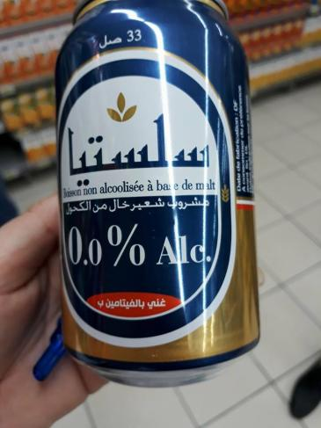
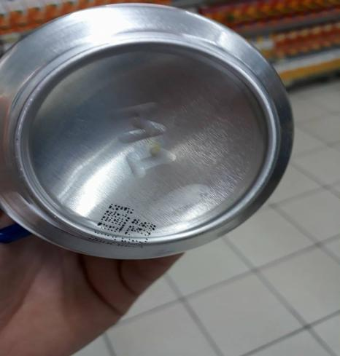
PGC: Les DF & DLUO sont illisibles sur quelques canettes de boisson non alcoolisée à base de malt.

Slide 3
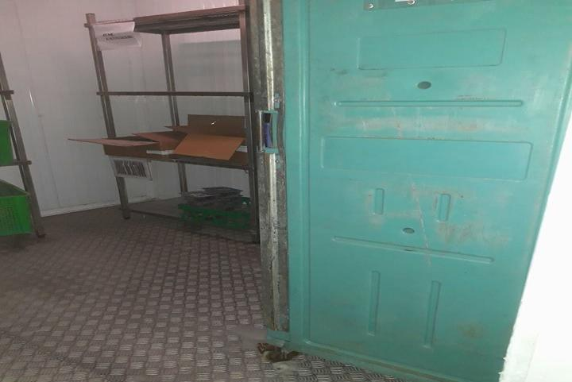
Poissonnerie: Stockage du caisson de poisson dans la chambre froide négative

Slide 4
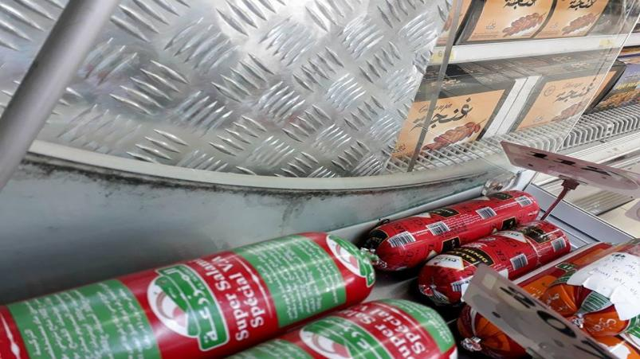
Charcuterie: Présence de piqûres de moisissures entre la vitre et le revêtement du meuble des charcuteries.

Slide 5
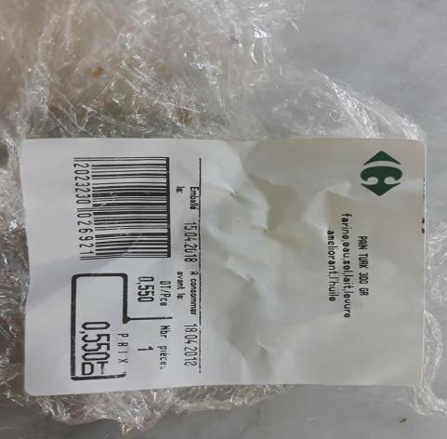
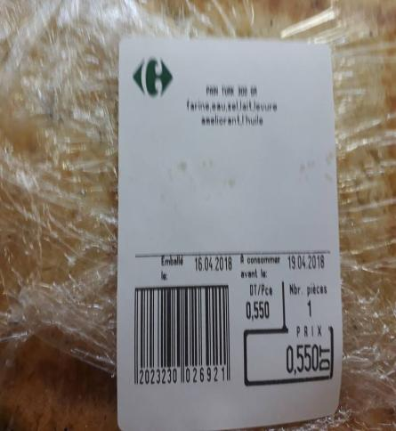
Pâtisserie: Remballage du pain Türk préparé le 15/04 par une étiquette datée le 16/04

Slide 6
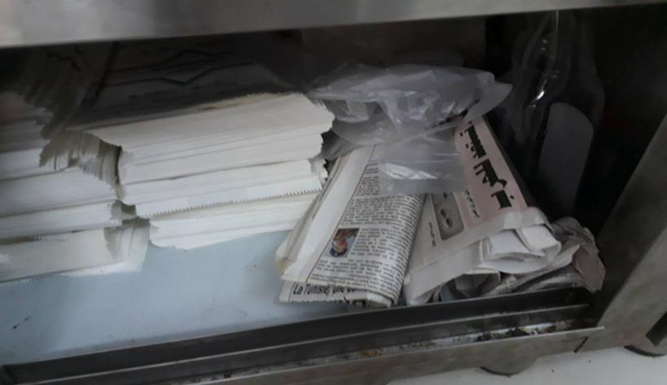
PÂtisserie: Stockage des journaux à coté des emballages

